Slide 1
Муниципальное бюджетное дошкольное образовательное учреждение детский сад №39 город Ковров
Познавательно – развлекательная игра
«Умники и умницы»
посвященная одному из дней
Воинской славы - Дню народного единства
Свистова И.В., воспитатель
Лебедева Л.В., музыкальный руководитель
Плотникова Ю.В., старший воспитатель

Slide 2
КОВРОВ – ГОРОД ВОИНСКОЙ СЛАВЫ
ПАМЯТНИКИ
СОБЫТИЯ
ГЕРОИ ВОЙНЫ
ОРУЖЕЙНИКИ
СИМВОЛ
ЗАВОДЫ

Slide 3
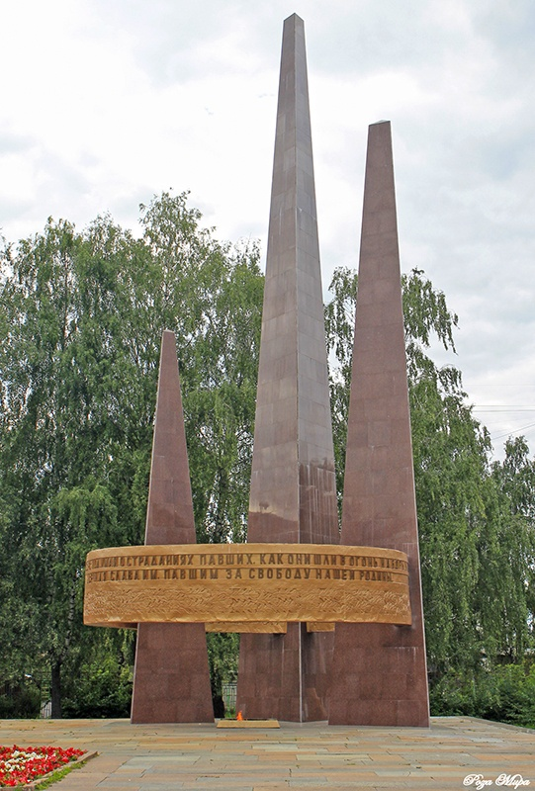
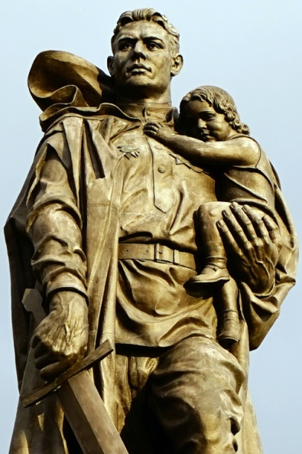
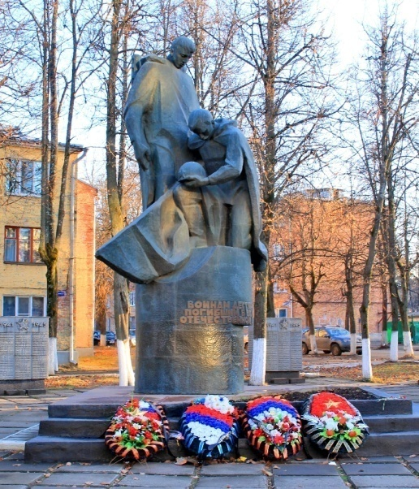
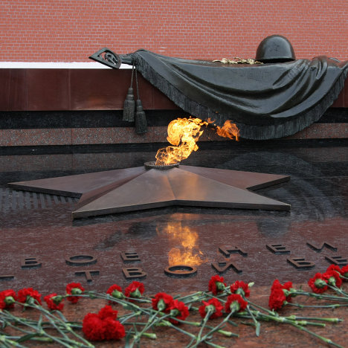
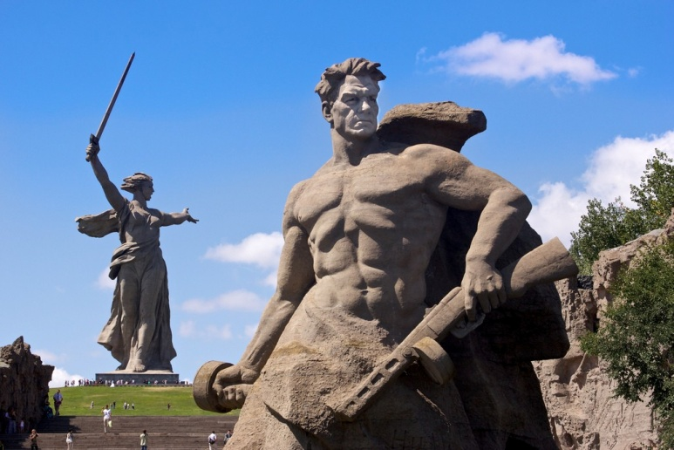
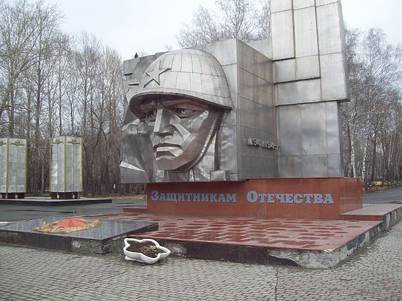
ПАМЯТНИКИ

Slide 4
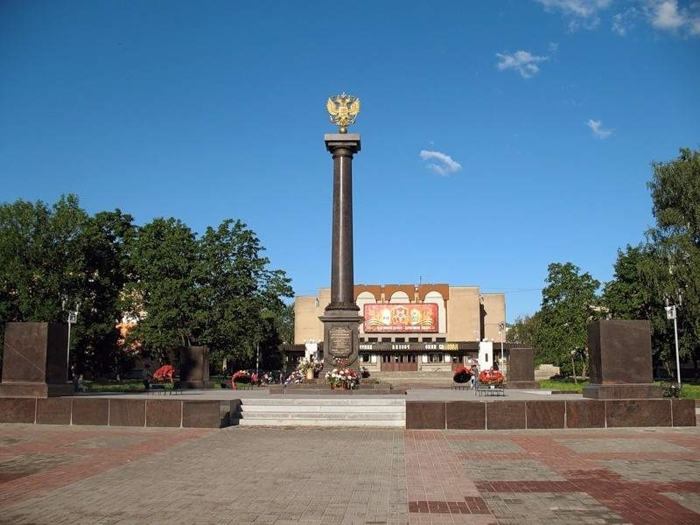
СОБЫТИЯ

Slide 5
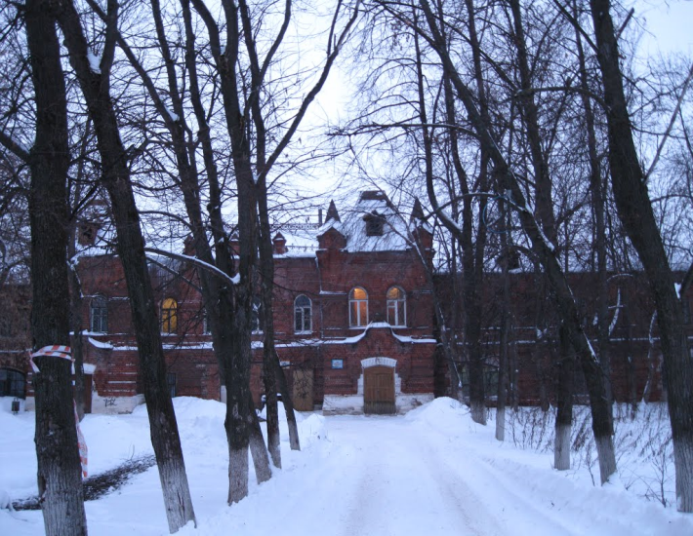
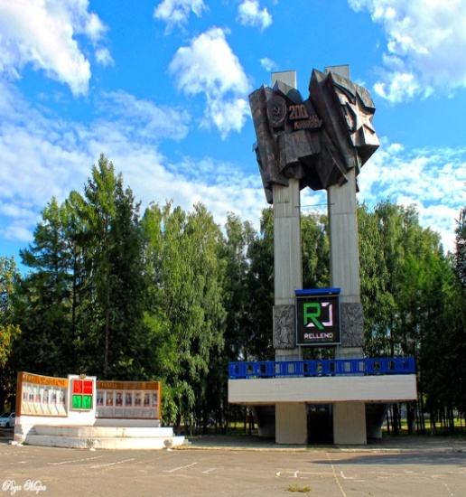
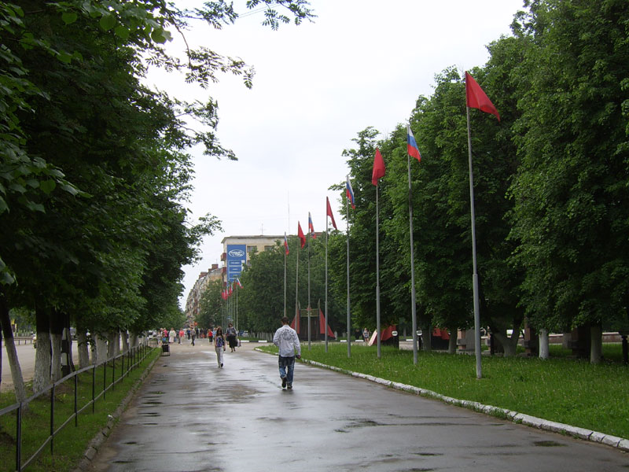
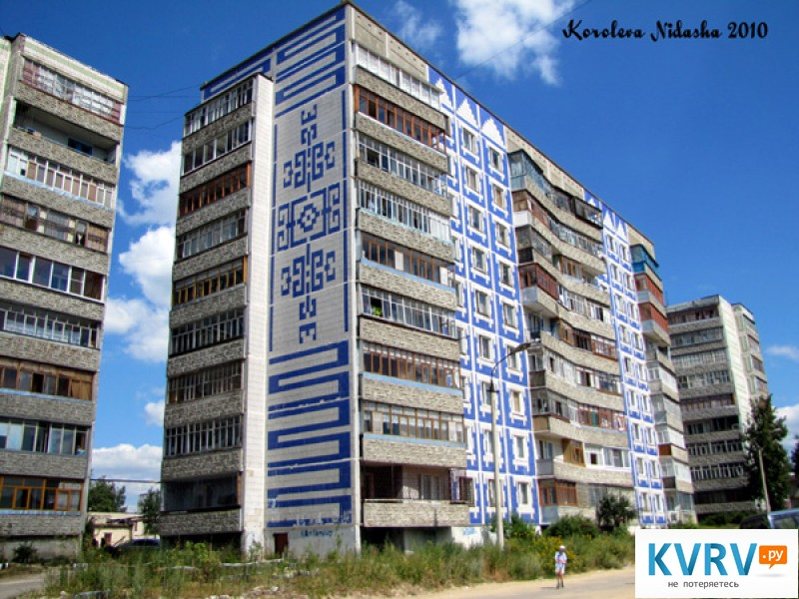
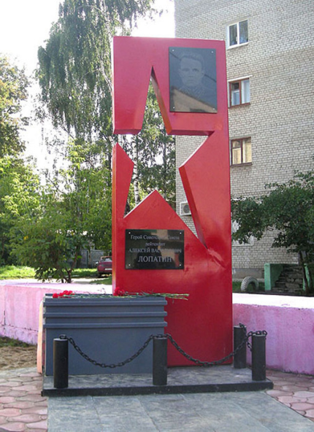
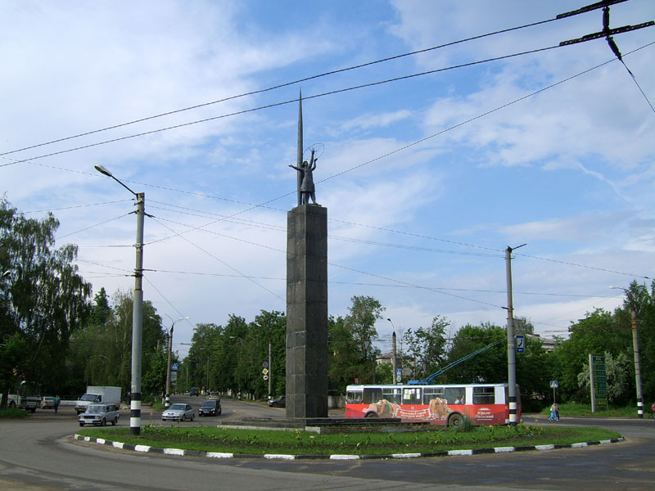
ГЕРОИ ВОЙНЫ

Slide 6
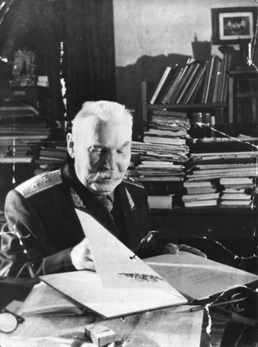
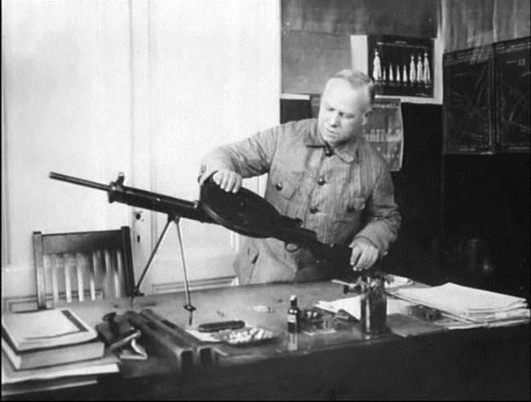
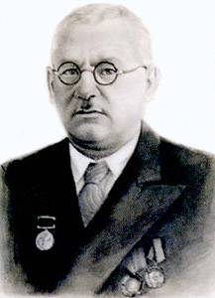
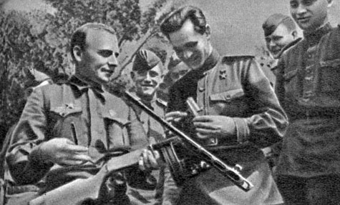
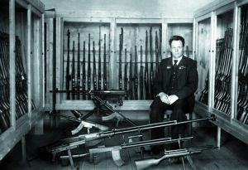
ОРУЖЕЙНИКИ
Василий Дегтярёв: От солдата до генерала
Федоров Владимир Григорьевич
Покоритель трех стихий -
Семен Владимиров
Оружейник-самоучка - Георгий Шпагин
Создатель «Бронебоек» Сергей Симонов

Slide 7

СИМВОЛ

Slide 8
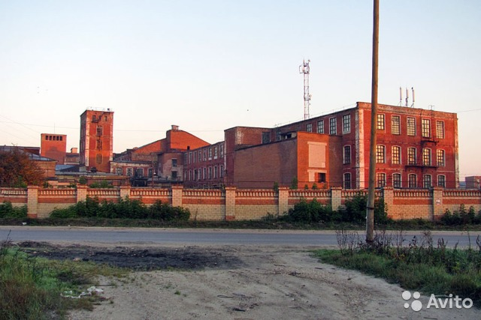
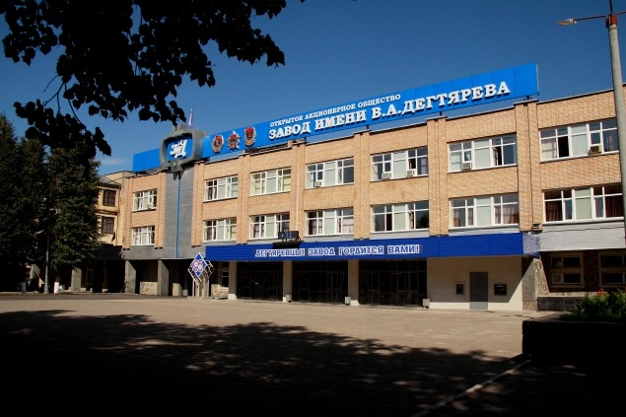
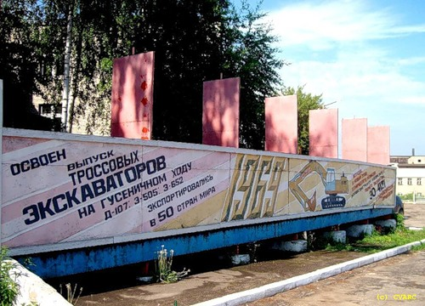
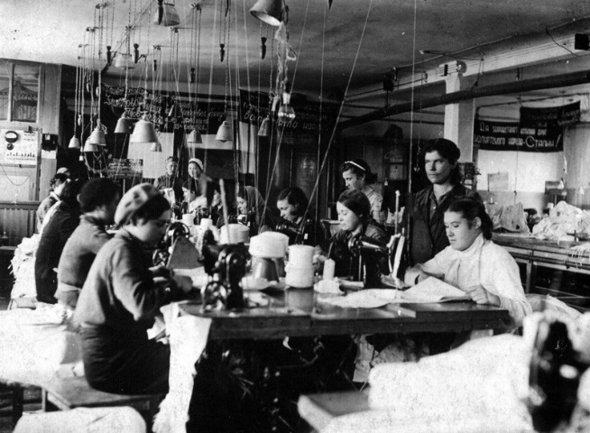
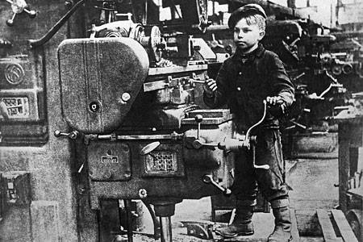
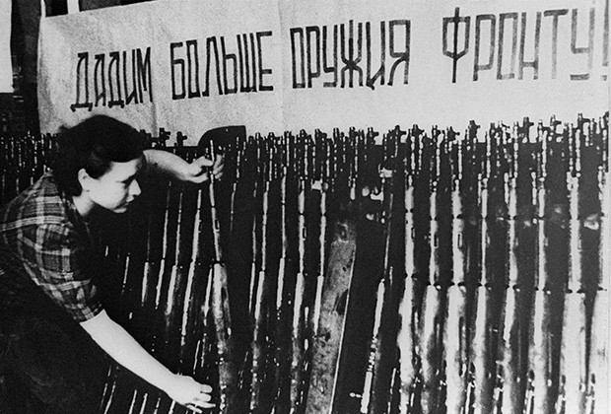
ЗАВОДЫ
Все для фронта! Все для победы!

